Slide 1
Daugavpils pilsētas 1.pirmsskolas izglītības iestādes mācību plāns -aprīlis
Grupa: Nr. 8 “Pūcītes”
2020.g

Slide 2
Vecumposms: 3.posms Periods: 01.04.2020.-30.04.2020. Temats: Dzīves cikls Ziņa bērnam: Dzīvas būtnes augot mainās Sasniedzamais rezultāts: Demonstrē un pastāsta par izvēlētās dzīvās būtnes dzīves ciklu, izmantojot paša gatavotu vizuāli (zīmējums, grāmata, spēle, modelis u.c.). Vērtības un tikumi: Daba, Dzīvība, Atbildība

Slide 3
Caurviju prasmes:
Kritiskā domāšana un problēmu risināšana- Lieto sadzīves darbību algoritmus pazīstamās situācijās.
Jaunrade un uzņēmējspēja- bērns vēlas apgūt jaunas prasmes.
Pašvadīta mācīšanās- bērns spēj paveikt darbību līdz galam.
Sadarbība- Palīdz un pieņem palīdzību..
Digitālās prasmesZina noteikumus, kas jāievēro, lietojot dažādus informācijas nesējus, tai skaitā digitālās ierīces.

Slide 4
Valodu joma:
Lasa vārdus, saprot izlasīto.
Atšķir un nosauc skaņas vārdā
Burti –э, ю, щ.

Slide 5
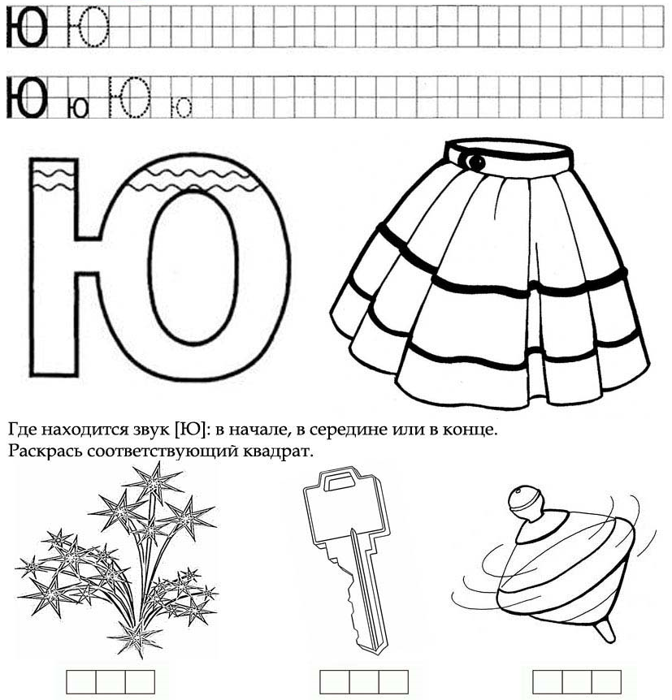

Slide 6
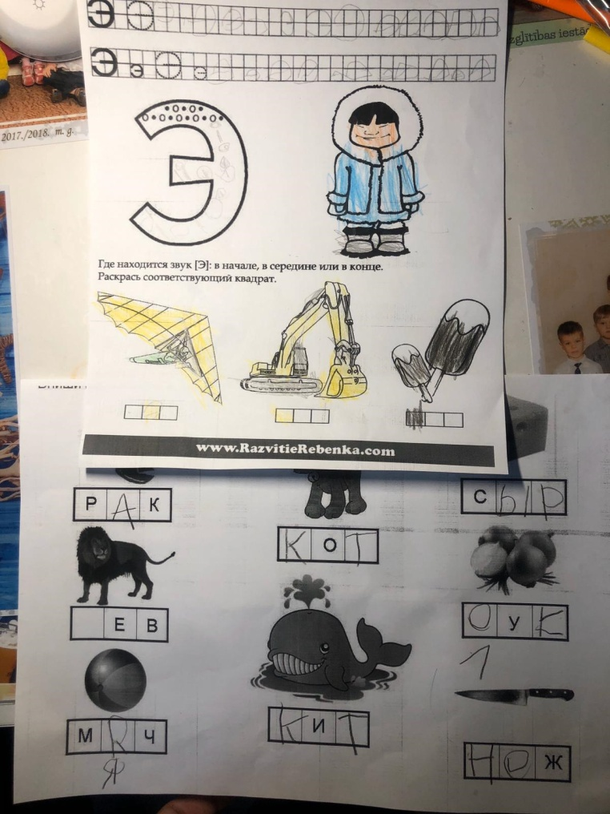

Slide 7
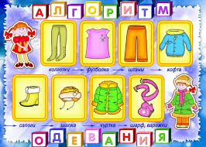
Sociālā un pilsoniskā joma:
Patstāvīgi ģērbjas un seko līdzi sava apģērba kārtībai, apzinās laikapstākļu ietekmi uz apģērba izvēli.

Slide 8
Par apģērbu
http://rodnaya-tropinka.ru/zanyatiya-dlya-doshkolnikov-odezhda-chast1/
https://www.youtube.com/watch?v=TRtpd2_s_IU
https://www.youtube.com/watch?v=MLOOmKvcjCA

Slide 9
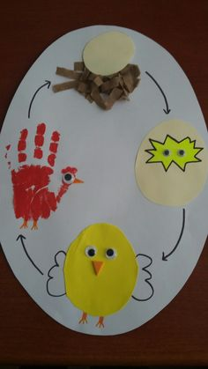
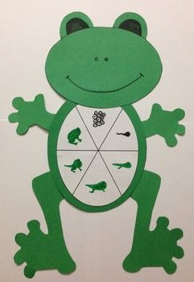
Kultūras izpratnes un pašizpausmes mākslā joma:
Vēro, klausās un iztēlojas; rada un īsteno ideju daudzveidīgā mākslinieciskā darbībā

Slide 10
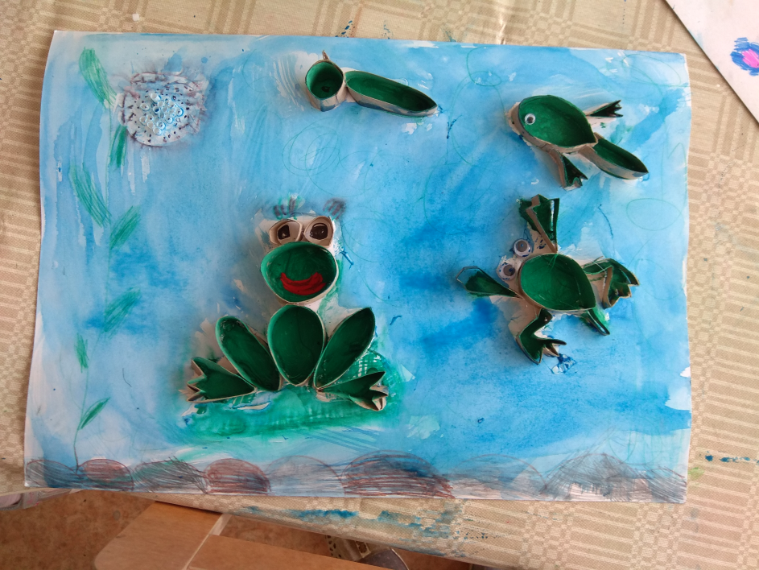

Slide 11
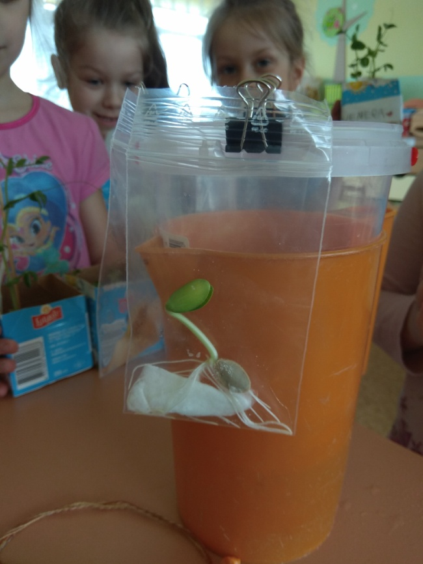
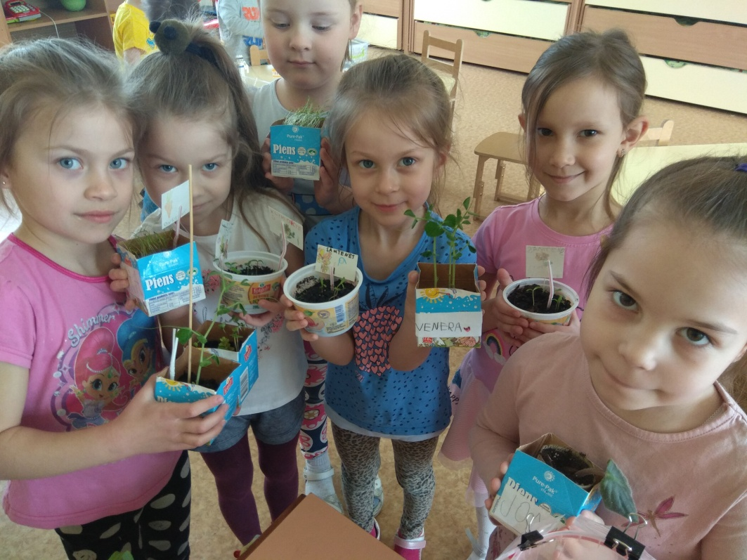
Dabaszinātņu joma:
Novērojot, salīdzinot un eksperimentējot izzina tuvākajā apkārtnē raksturīgo dzīvo organismu – augu, dzīvnieku pazīmes

Slide 12
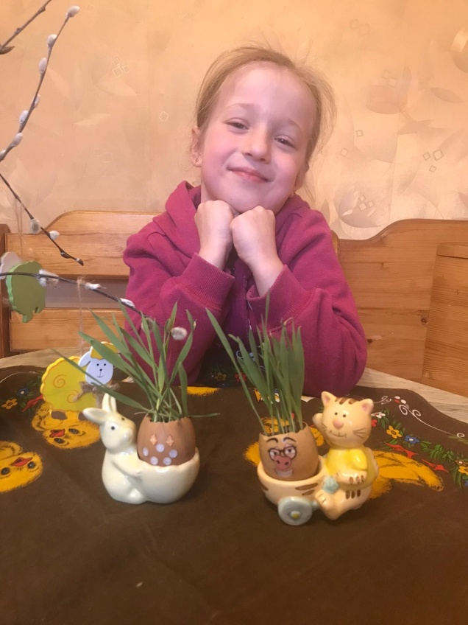
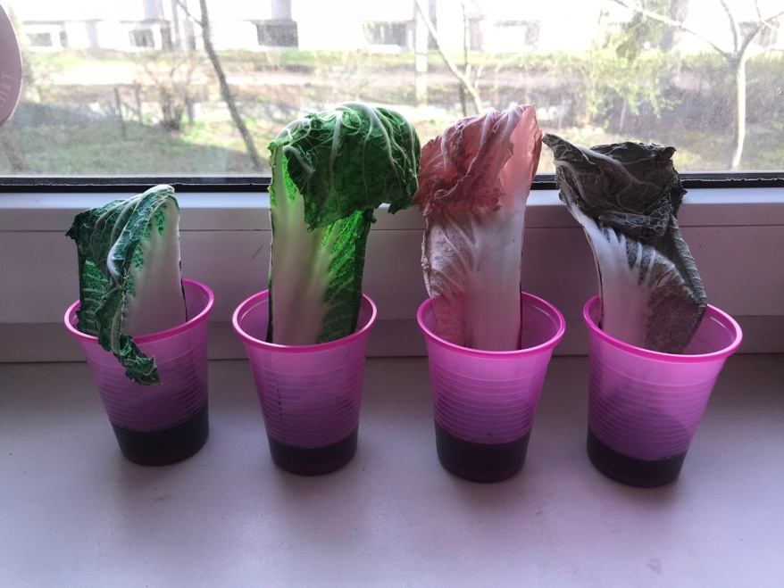

Slide 13
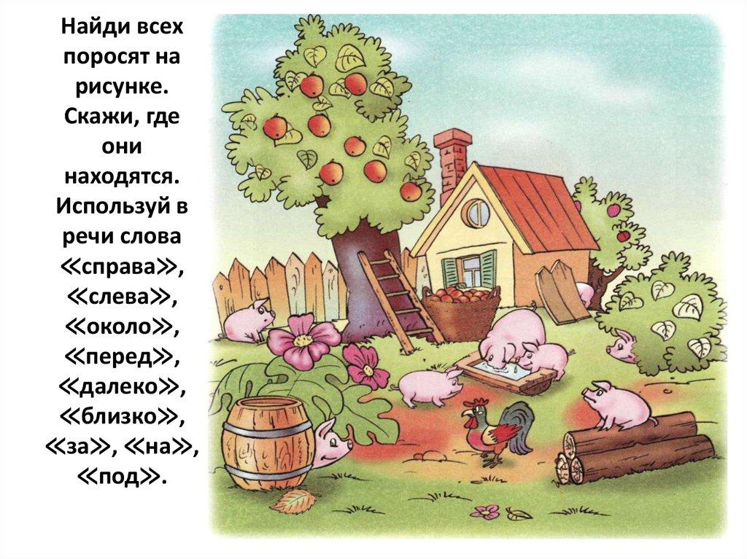
Matemātikas joma:
Nosauc objektu atrašanās vietu telpā un plaknē, lietojot jēdzienus virs, zem, pie, aiz, blakus, pa labi, pa kreisi.
Cipars 9

Slide 15
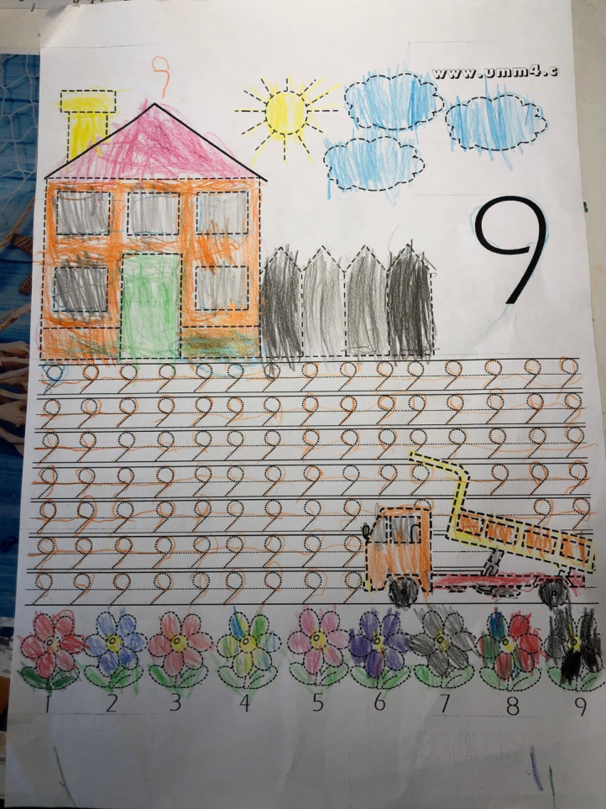

Slide 16
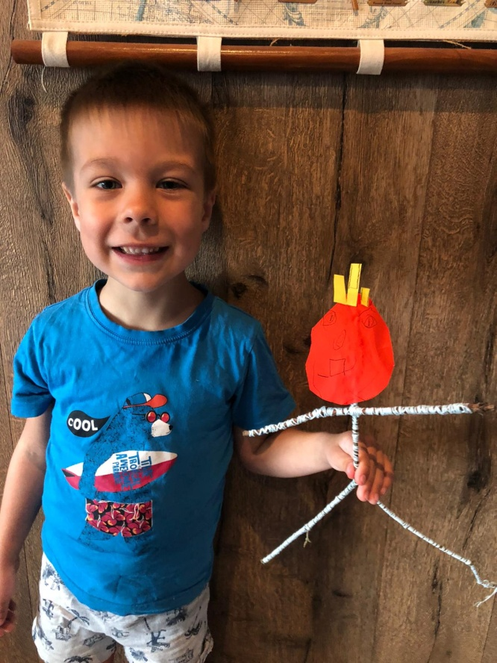
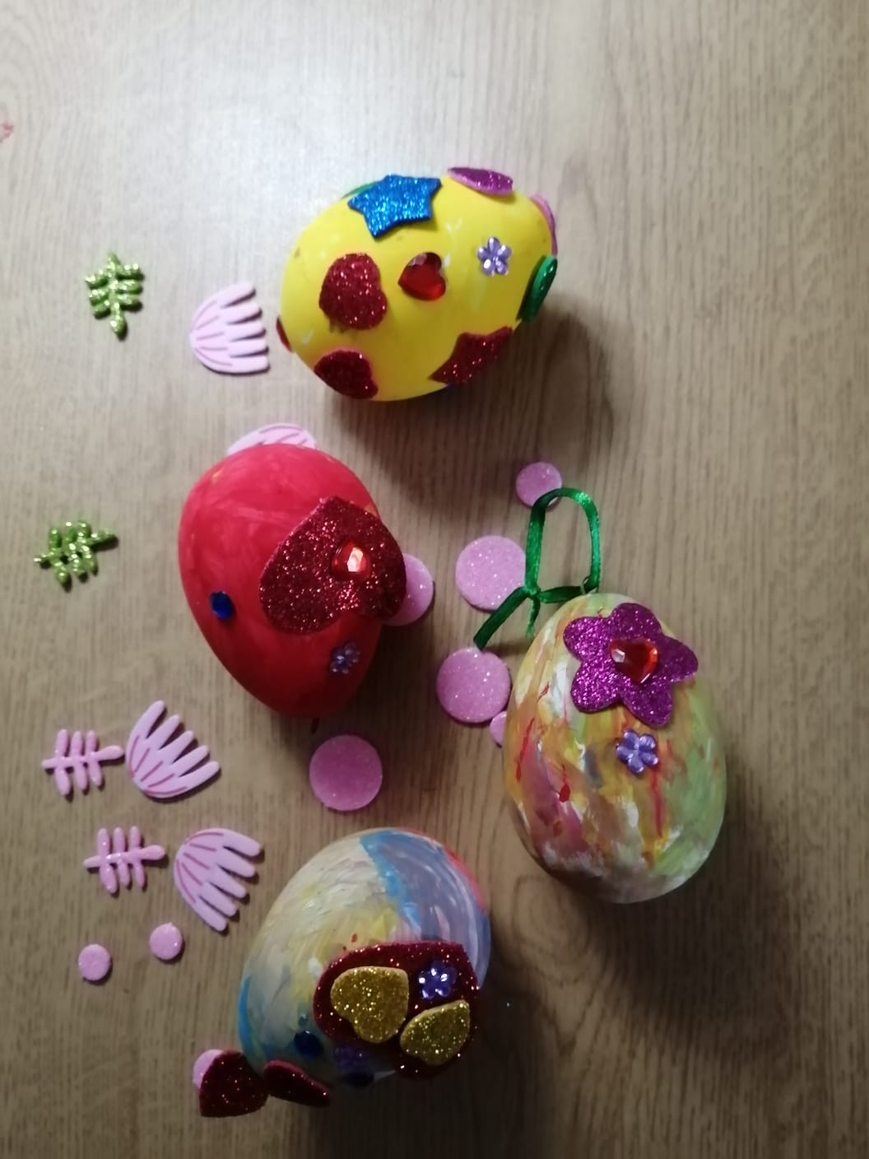
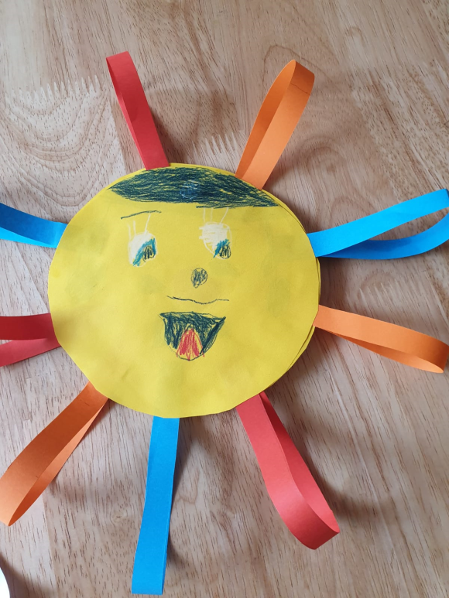
Tehnoloģiju joma:
Savieno detaļas un iegūst sev vēlamo konstrukcijas formu no piedāvātajiem vai paša izvēlētajiem materiāliem

Slide 17
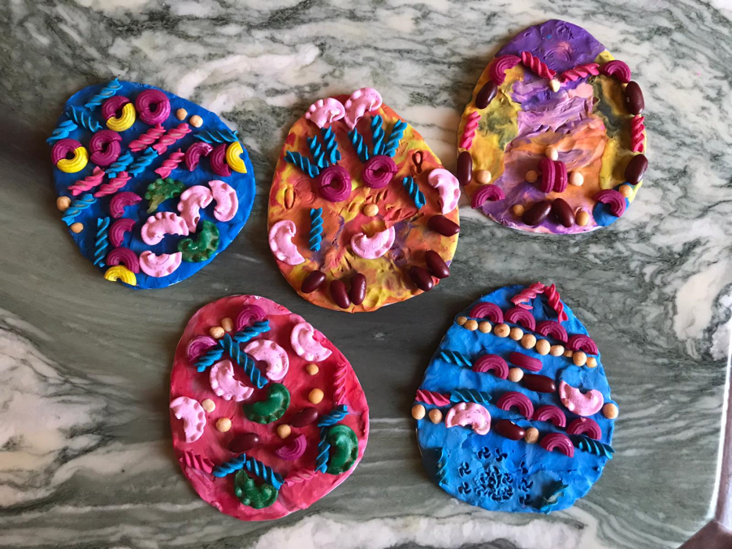

Slide 18
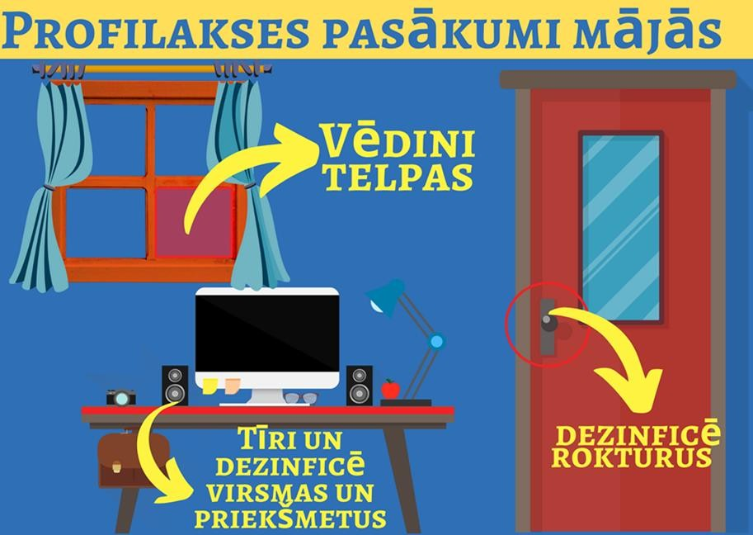
Veselības un fiziskās aktivitātes joma:
Ikdienā regulāri ievēro personīgo higiēnu

Slide 19
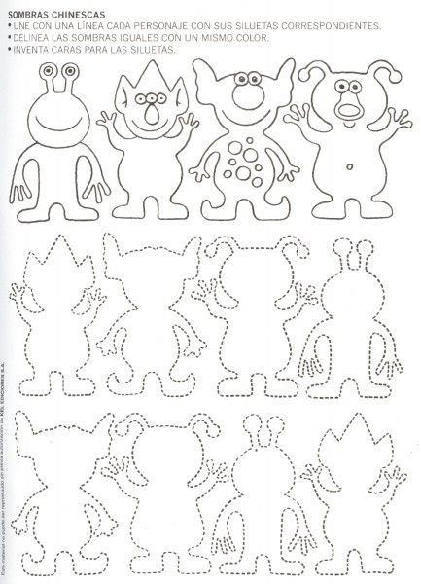
Kā pareizi mazgāt rokas. Parādi šo video bērnam! https://www.mammamuntetiem.lv/articles/44825/ka-pareizi-mazgat-rokas-paradi-so-video-bernam/ https://www.youtube.com/watch?v=vDlFPEoCnRo https://www.youtube.com/watch?v=47Uo0r5Thj0

Slide 20
Paldies par darbu Drīz tiksimies......
Jūsu grupas skolotājas
Svetlana un Inessa

